Slide 1
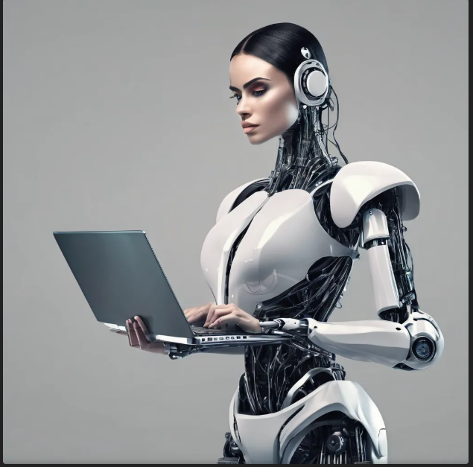

"Информационные и цифровые ресурсы, обеспечивающие методическое сопровождение образовательной деятельности при освоении ООП на уроках и внеурочных занятиях по географии"
ГБОУ СОШ пос. Новый Кутулук
учитель географии
Незнамова Наталья Ивановна

Slide 2
Актуальность
Традиционная модель «учитель-активный, ученик-пассивный» больше не работает в эпоху цифровизации. Современные школьники предпочитают интерактивный формат обучения. Как же сделать процесс образования не только эффективным, но и захватывающим?
78% современных школьников предпочитают интерактивный формат обучения.
Традиционный подход
Инновационный подход
Активный анализ, творческое переосмысление, групповые проекты. Фокус на критическом мышлении.
Чтение, пересказ, заучивание критических статей. Фокус на запоминании.

Slide 3

Инновационные решения
AI-технологии в образовательном процессе
Интерактивные платформы нового поколения
Геймификация обучения
Проектная деятельность
Критическое мышление

Slide 4
Искусственный интеллект (ИИ) помогает на уроках следующим образом:
Решает сложные задания. ИИ предлагает поэтапные решения задач, для каждого шага приводит понятные примеры и подробные объяснения. Так дети получают дополнительную помощь в учёбе, развивают логическое и ассоциативное мышление, учатся анализировать информацию.
Адаптирует учебный процесс. ИИ может приводить бесконечное количество примеров по каждой теме, генерировать дополнительные комментарии, помогать глубже погрузиться в предметы школьной программы. Также с помощью искусственного интеллекта можно составлять распорядок дня, краткосрочные и долгосрочные планы занятий.
Развивает новые навыки. С помощью нейросетей можно учить иностранные языки, генерировать уникальные задачи по географии и другим предметам, раскрывать творческий потенциал. ИИ распознаёт письменную и устную речь, может вести диалог, исправлять ошибки, предлагать нестандартные задания на развитие воображения.
Помогает усваивать пройденный материал. Если ученик недопонял тему на уроке, а информации в учебнике недостаточно, он может обратиться к ИИ. Виртуальный помощник напишет объяснение простыми словами и разберёт теорию на примерах.

Slide 5

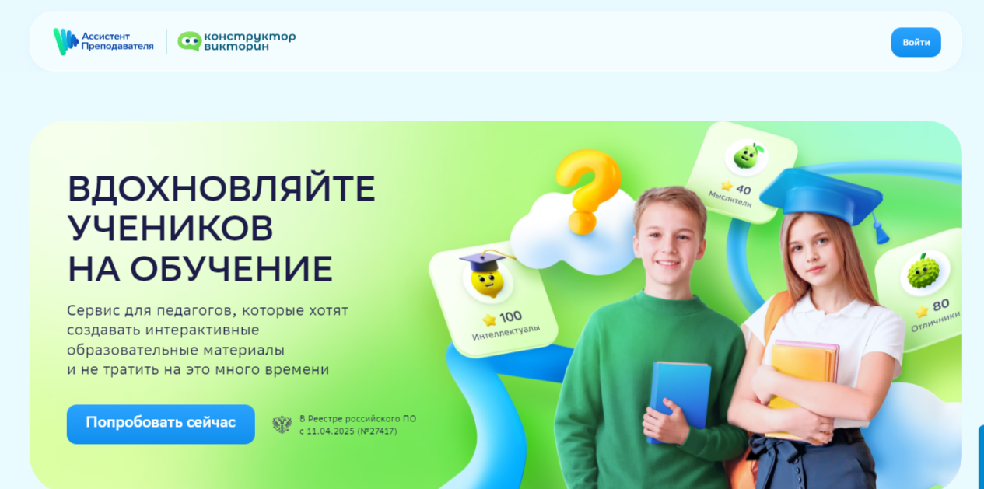
«Ассистент преподавателя» — это цифровой сервис с применением технологии искусственного интеллекта от компании «СберОбразование».

Slide 6
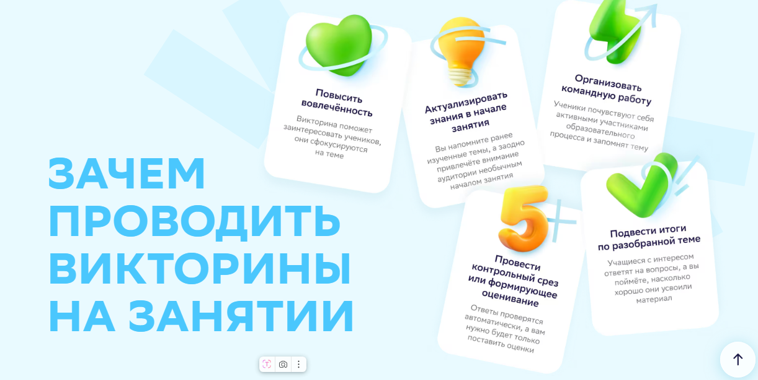
«Ассистент преподавателя» — это цифровой сервис с применением технологии искусственного интеллекта

Slide 7
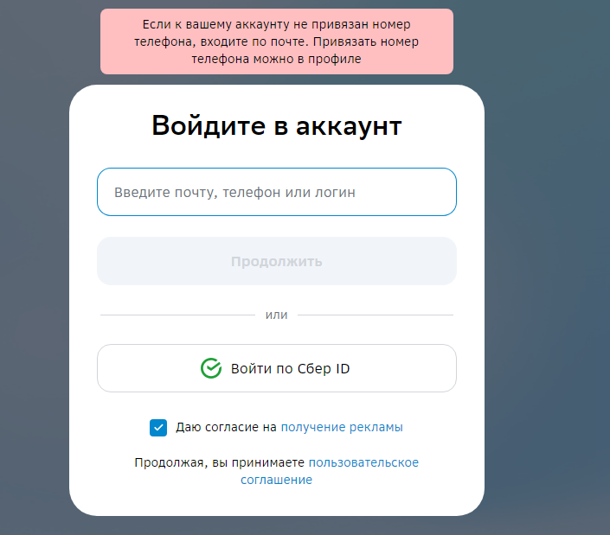
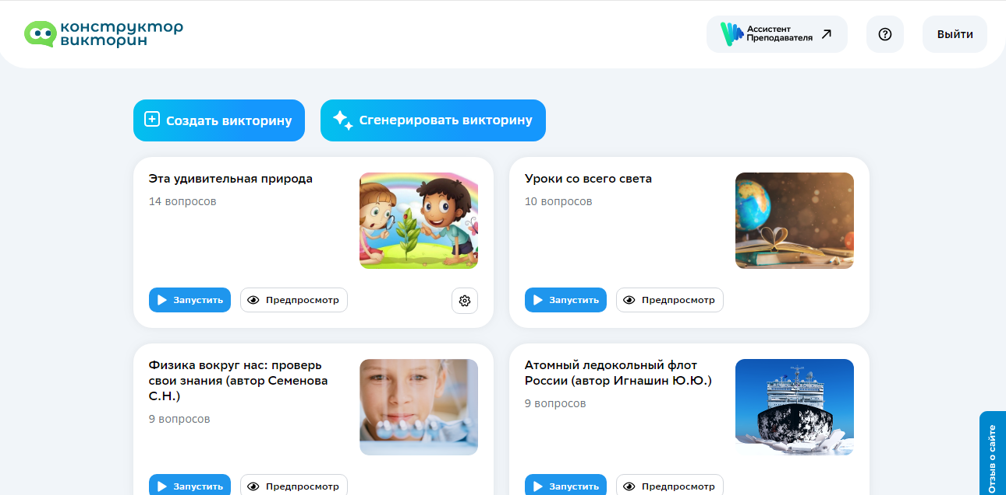
«Ассистент преподавателя» — это цифровой сервис с применением технологии искусственного интеллекта

Slide 8
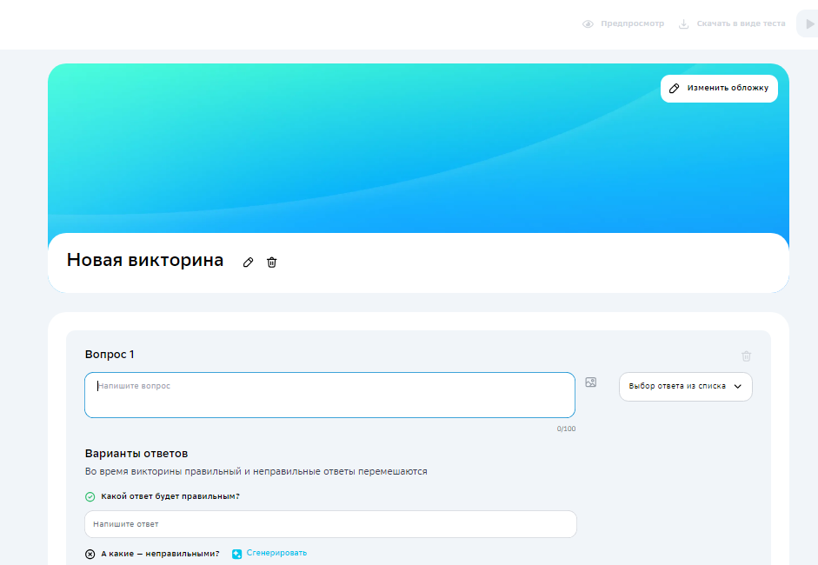
«Ассистент преподавателя» — это цифровой сервис с применением технологии искусственного интеллекта
Викторина может содержать до 16 вопросов

Slide 9
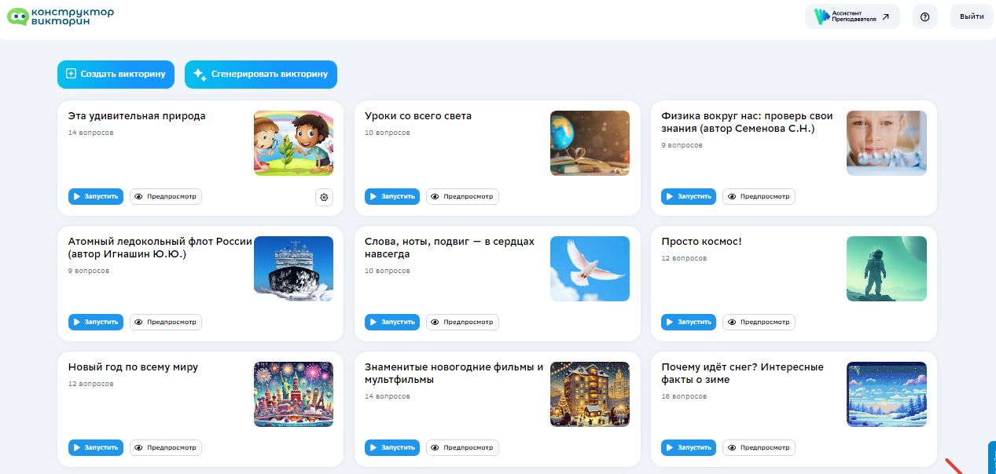
«Ассистент преподавателя» — это цифровой сервис с применением технологии искусственного интеллекта

Slide 10
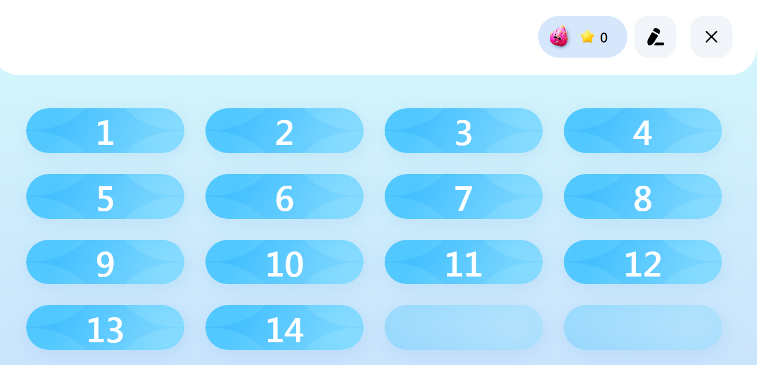
«Ассистент преподавателя» — это цифровой сервис с применением технологии искусственного интеллекта

Slide 11
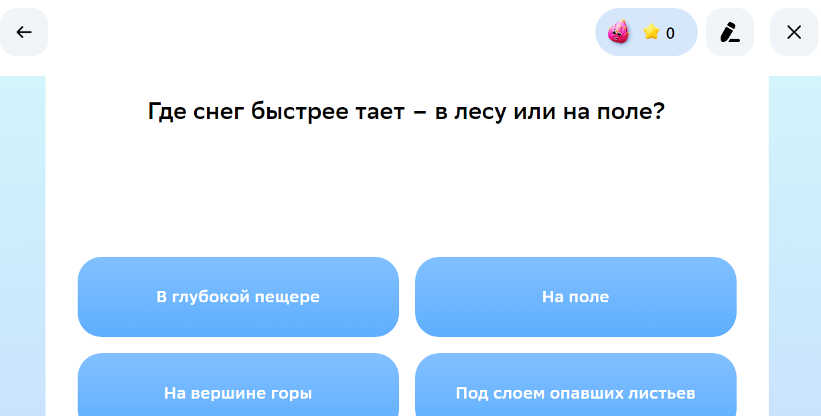
«Ассистент преподавателя» — это цифровой сервис с применением технологии искусственного интеллекта

Slide 12
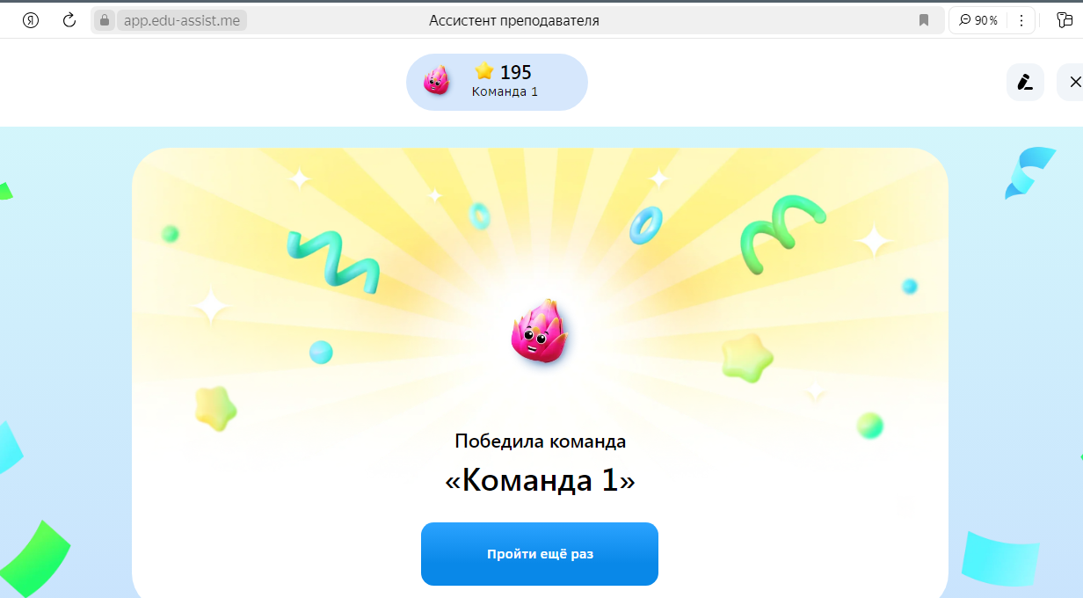
«Ассистент преподавателя» — это цифровой сервис с применением технологии искусственного интеллекта

Slide 13
«Ассистент преподавателя» — это цифровой сервис с применением технологии искусственного интеллекта

Slide 14
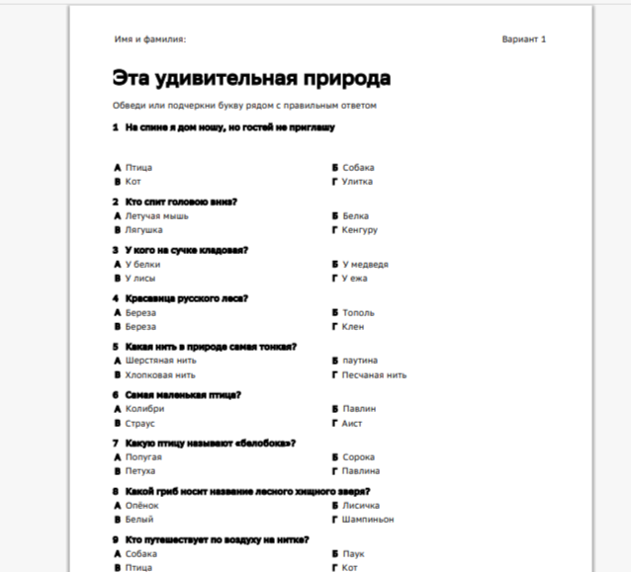
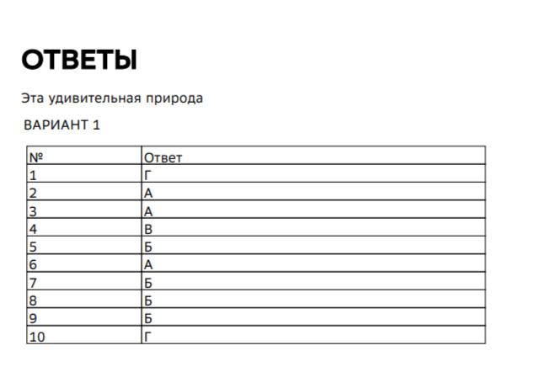
«Ассистент преподавателя» — это цифровой сервис с применением технологии искусственного интеллекта

Slide 15



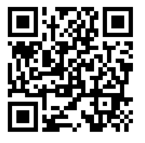






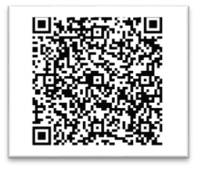
ФГИС Моя школа
Joyteka
GigaChat
Wordwall
Нейросеть Алиса

Slide 16
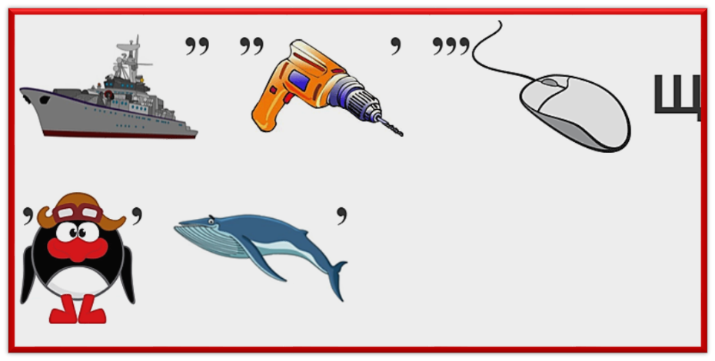
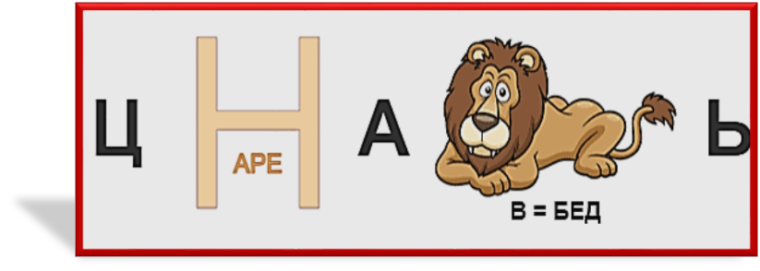
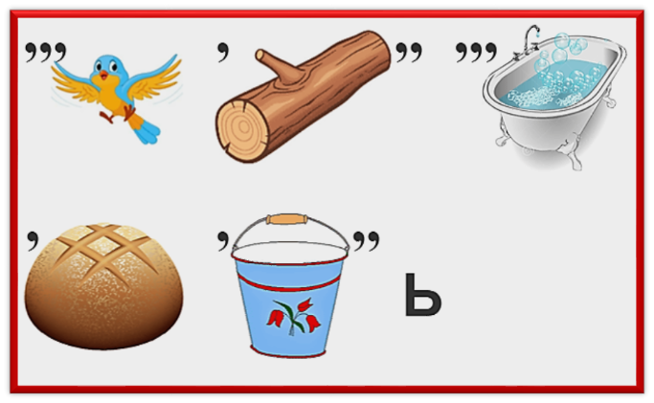
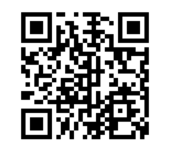
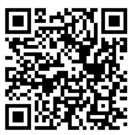
Интерактивные ребусы
Создание ребусов

Slide 17
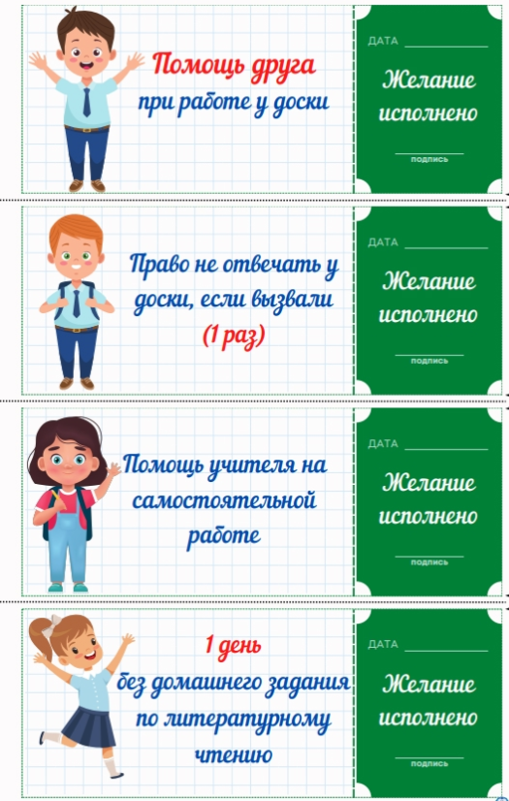
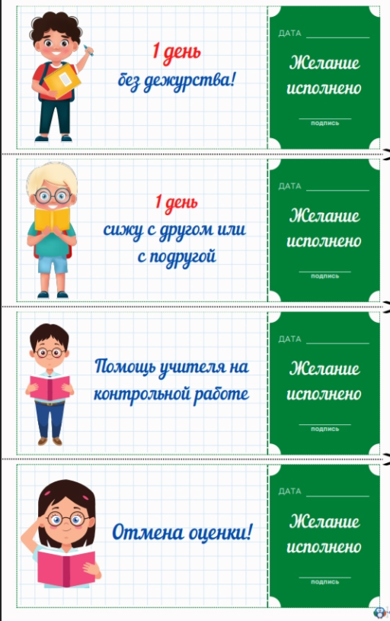
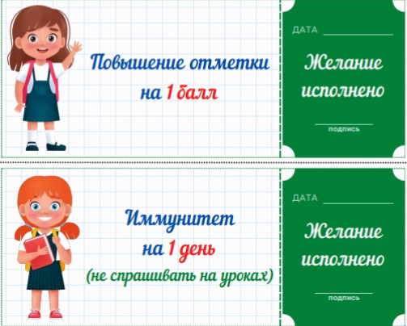
Купоны желаний
Позволяют:
Отслеживать индивидуальный прогресс
Визуализировать достижения
Стимулировать здоровую конкуренцию
Активную работу на уроке

Slide 18
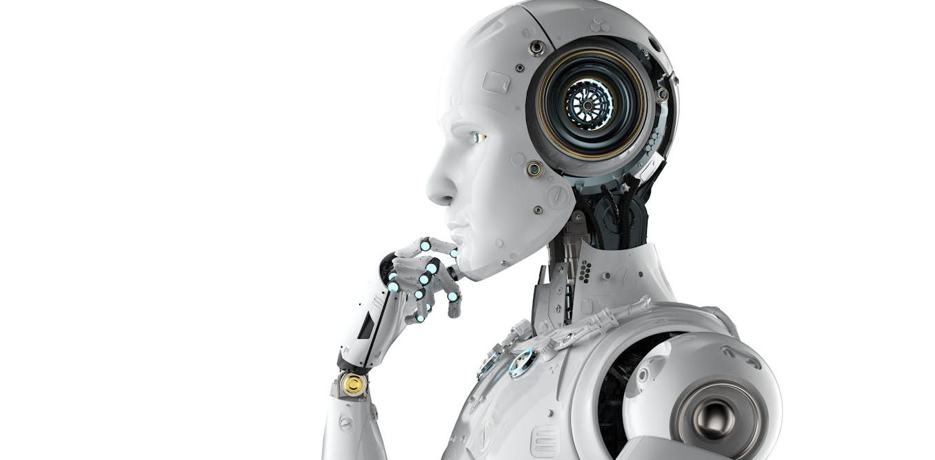
Вывод
Искусственный интеллект не заменяет учителя, а создаёт новые возможности для обучения. Он помогает сделать процесс образования более эффективным, интересным и персонализированным.

Slide 19




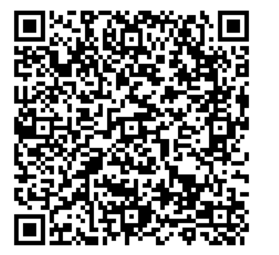
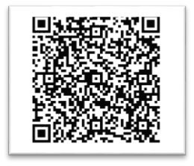


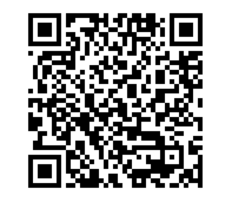
ФГИС Моя школа
GigaChat
Joyteka
Цифровая электронная библиотека
Совершенствуй свои знания в любых областях благодаря качественным образовательным ресурсам.
Сервис для создания онлайн-квестов, интерактивных видео, тестов, викторин и терминологических игр.
Сервис способен общаться с пользователями в режиме диалога,
генерировать по запросу тексты и изображения, писать программный код и создавать музыку.
Нейросеть Алиса
MyQuiz
Canva Magic Write
Сервис способен оживлять фотографии, генирировать видео, создавать илюстрации
Сервис для создания квизов и викторин.
Помощь в оформлении текста
Wordwall
formo4ka
Онлайн-платформа для создания интерактивных заданий и игр для обучения.
Сервис позволяет создавать формы, опросы и квизы

